Slide 1
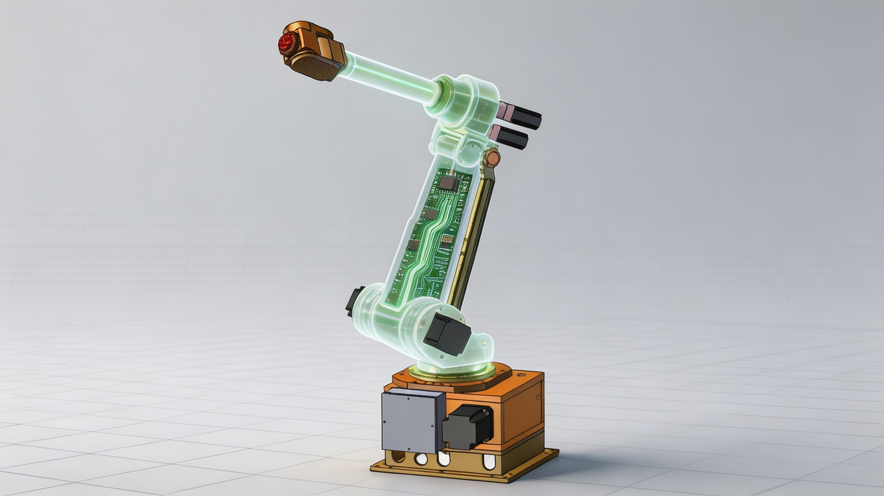
面向工业机器人的嵌入式系统可靠固件更新架构设计
毕业论文答辩
答辩人：
杨荣宝
指导教师：
刘春平 教授
学 号：
2022280136
答辩日期：
2026年04月21日
专 业：
微电子科学与工程
Notes:
尊敬的各位评委老师，下午好。我是微电子科学与工程专业的杨荣宝，我的毕业论文题目是《面向工业机器人的嵌入式系统可靠固件更新架构设计》。在接下来的时间里，我将向各位老师汇报我的主要研究工作和成果。

Slide 2

项目背景：物联网与工业自动化的发展需求
时代背景
核心需求
技术演进
随着物联网(IoT)、智能制造、机器人技术的迅猛发展，嵌入式设备在工业现场的应用日益广泛，设备数量呈爆发式增长态势。
在产品全生命周期管理中，固件升级（Firmware Update）已成为修复系统漏洞、优化底层算法、快速迭代功能的关键核心能力。
传统的物理烧录方式（如J-Link）因成本高昂、效率低下，已无法满足大规模设备部署的需求。基于通信接口的在线升级（OTA）技术已逐渐成为行业标准方案。
Notes:
当前，物联网和工业自动化正以前所未有的速度发展，嵌入式设备已成为工业现场不可或缺的一部分。随之而来的，是对固件进行远程、高效升级的迫切需求。传统的物理烧录方式已无法适应大规模部署的要求，因此，基于网络的在线升级技术，即OTA，已成为行业发展的必然趋势。

Slide 3
行业痛点：传统固件升级方案的挑战
传输与存储瓶颈
底层代码移植性差
裸机框架并发能力弱
核心问题
核心问题
核心问题
固件体积日益膨胀，在UART等低带宽接口下，全量传输耗时过长，效率低下。
主流启动文件多为汇编语言编写，与硬件平台强耦合，缺乏通用抽象层。
传统Bootloader多采用裸机轮询架构，在处理大文件接收等耗时任务时极易阻塞。
潜在风险
技术壁垒
关键影响
大幅增加升级中断风险，频繁的全量写入加剧Flash存储器物理损耗。
跨平台移植或复用底层代码时，繁杂的汇编指令成为难以逾越的技术障碍。
严重限制了文件传输的稳定性，且导致系统对异常指令的实时响应能力不足。
Notes:
然而，传统的固件升级方案面临着三大核心痛点。首先是传输与存储瓶颈，全量升级在低速链路上耗时过长且风险高。其次是底层代码移植性差，基于汇编的启动文件使得跨平台开发变得困难。最后，裸机框架的并发处理能力弱，无法高效处理复杂的升级任务，容易导致系统阻塞。这些痛点正是本研究旨在解决的问题。

Slide 4
研究意义：本设计的技术与经济价值
提升升级效率
增强系统健壮性
通过差分升级技术，将数据传输量降低70%-90%，大幅缩短固件升级时间，显著降低升级失败的概率。
引入精细化存储模型管理分区数据，确保升级过程数据绝对安全，实现异常情况下的“一键恢复”能力。
提高代码复用性
提升资源调度能力
通过纯C语言重写底层启动文件，剥离硬件相关耦合代码，大幅提升Bootloader的跨平台可移植性，降低维护成本。
引入RTOS实时操作系统，实现多任务并发调度，彻底解决裸机架构的任务阻塞问题，保证数据传输的高可靠性。
Notes:
针对这些痛点，本设计的意义在于实现固件升级技术的“轻量化”与“高效化”。具体来说，我通过差分升级提升效率，通过精细化存储增强健壮性，通过纯C启动文件提高代码复用性，并通过引入RTOS提升资源调度能力。这些改进共同构成了一套高可靠、低开销的完整解决方案，具有显著的工程应用价值。

Slide 5
国内外研究现状分析
Bootloader架构与RTOS应用
差分升级算法演进
早期：裸机前后台架构，任务执行串行化，极易造成系统阻塞。
当前趋势：引入轻量级 RTOS，实现任务解耦，显著提升系统的稳定性与实时性。
传统方案：基于 bsdiff 等算法，内存开销巨大，难以适配资源受限的 MCU。
轻量化探索：采用detools等方案，实现极低内存占用，并支持流式差分处理。
底层启动机制优化
本研究的核心切入点
传统模式：高度依赖汇编语言编写启动代码，移植难度大，维护成本高。
优化方向：探索纯C语言启动流程，提高代码的可读性与跨平台可维护性。
痛点分析：现有研究多为单点突破，缺乏对各环节的深度整合与极致优化。
解决方案：以解决“传输慢、移植难、阻塞卡顿”为核心，提供一套完整的系统级优化方案。
Notes:
在Bootloader架构方面，趋势是从裸机转向引入RTOS以提升并发能力。在差分算法领域，轻量化方案如detools正成为研究热点，以适应MCU的资源限制。在底层启动机制上，用纯C语言替代汇编是提高可移植性的重要方向。综合来看，现有研究缺少将这些技术进行深度整合的方案。因此，本研究的切入点正是整合这些先进技术，解决传统方案的核心痛点。

Slide 6
总体研究目标与五大核心内容
01 / 总体研究目标
存储映射与内存管理
智能文件传输机制
重构空间映射表，实现精细化的动态内存分配与回收机制。
基于Ymodem协议实现断点续传，解决大文件传输的稳定性问题。
设计并实现一款具备差分升级能力的高可靠 Bootloader 系统，旨在彻底解决传统 32 位嵌入式设备固件升级中面临的一系列工程难题。
纯C重写与代码复用
差分还原算法优化
核心痛点攻克：
• 传输效率低，升级耗时过长 • 底层框架耦合度高，维护困难 • 大文件接收易阻塞，稳定性差
基于纯C语言重写核心启动流程，提高代码的可移植性与复用率。
移植轻量级detools算法，实现固件的高效差分生成与本地还原。
通过系统化的重构与优化，打造一个稳定、高效、易维护的嵌入式固件升级解决方案。
RTOS移植与资源监控
系统可靠性验证
完成实时操作系统的底层移植，设计多维度的系统运行资源监控。
通过多场景压力测试，确保Bootloader在异常断电下的鲁棒性。
Notes:
本研究的总体目标非常明确：设计一款高可靠的、具备差分升级能力的Bootloader，以解决传统方案的三大痛点。为实现这一目标，我开展了五项核心研究工作，包括重构存储与内存管理、重写启动机制、移植RTOS、实现智能文件传输以及优化差分算法。这些工作将在后续章节详细展开。

Slide 7
分层解耦的模块化架构
Layer 3 · 操作系统调度层
Layer 4 · 升级业务逻辑层
核心功能：
多任务并发调度，确保实时性与响应速度
核心功能：
通信与文件传输、差分固件高效还原引擎
关键技术：RT-Thread Nano信号量机制
关键技术：Ymodem协议detools差分算法
Layer 1 · 硬件抽象与启动层
Layer 2 · 存储与状态管理层
核心功能：
屏蔽底层硬件差异、系统上电初始化与引导
核心功能：
Flash物理空间划分、系统运行状态安全传递
关键技术：纯C语言开发Reset_Handler
关键技术：Flash四分区设计No-Init RAM
Notes:
为了实现高可靠和低耦合，我设计了一个分层解耦的模块化架构。自下而上分为四层：最底层是硬件抽象与启动层，负责屏蔽硬件差异；第二层是存储与状态管理层，负责空间划分和状态传递；第三层是操作系统调度层，通过RTOS实现多任务并发；最上层是升级业务逻辑层，包含了文件传输和差分还原两大核心组件。这种架构使得系统各部分职责清晰，易于维护和扩展。

Slide 8
精细化存储管理：Flash与RAM的重构
Flash 存储区划分 (基于 STM32H743)
RAM 存储区划分与数据共享机制
地址范围 | 分区 | 容量 | 核心功能
0x08000000 - 0x0803FFFF | LOADER | 256KB | 系统引导与 固件升级控制核心
0x08040000 - 0x080FFFFF | USER | 768KB | 用户核心应用 程序执行区
0x08100000 - 0x0813FFFF | PATCH | 256KB | OTA 差分固件 包暂存与校验区
0x08140000 - 0x081FFFFF | OEM | 768KB | 厂商出厂固件 安全备份与恢复区
高速紧耦合内存 (ITCM / DTCM)
专门映射核心指令与高频数据，消除总线延迟，实现代码的“零等待”高速执行。
常规数据内存 (AXI / AHB SRAM)
提供大容量的存储空间，作为系统运行时的主要堆栈区及大数据量的吞吐缓冲区。
启动参数区 (No-Init RAM) · 创新点
软件复位数据不丢失，实现 Bootloader 与 App 间高效、安全的状态传递，替代传统 Flash 标志位。
Notes:
第一个核心创新是精细化的存储管理。我将Flash划分为LOADER、USER、PATCH和OEM四个独立区域，严格遵循“隔离更新、留有退路”的高可靠原则。在RAM方面，我不仅利用了ITCM/DTCM等高速内存来提升性能，更创新性地开辟了No-Init RAM区域，实现了Bootloader与应用程序之间高效、无损的状态传递，这是对传统基于Flash标志位方案的重大改进。

Slide 9
底层启动机制重构与RTOS集成
纯C语言启动文件重构
RTOS 集成与任务并发调度
背景 Background
移植目的 Purpose
彻底摒弃晦涩难懂、高耦合的传统汇编启动文件，使用C语言实现底层的统一封装与管理。
解决传统裸机架构下的单线程阻塞问题，引入并发机制，保障升级过程的高实时性与可靠性。
核心实现 Implementation
轻量化移植 Porting
• 极简向量表：仅保留基础结构，入口指向C语言reset_handler。 • 硬件预初始化：提前配置时钟/RAM，缩短启动耗时。 • 手动构建CRT：利用内存对齐与循环展开优化运行效率。
• 配置SysTick定时器作为系统时基。 • 深度裁剪 RT-Thread Nano，仅保留核心IPC与调度机制。
任务应用 Application
核心优势 Advantage
将Ymodem接收、差分还原、CPU监控等任务解耦为独立线程，利用信号量与调度器实现有序协同。
消除汇编语言的移植障碍，大幅提升底层代码的可复用性与跨平台适配效率。
Notes:
第二个核心创新是底层启动机制的重构。我摒弃了传统的汇编启动文件，完全用C语言重写了启动流程，这极大地提升了代码的可移植性和可维护性。同时，我们将轻量级RTOS——RT-Thread Nano移植到Bootloader中，将复杂的升级任务解耦为多个独立线程，通过并发调度彻底解决了裸机架构下的阻塞问题，保证了文件传输的高可靠性。

Slide 10
可靠传输与差分升级：Ymodem与detools的实现
Ymodem 协议与智能解析
detools 差分还原算法
可靠传输机制
差分还原原理
实现Ymodem协议状态机，集成数据包校验与自动重传机制，在弱网或干扰环境下确保固件传输的100%完整性。
PC端对比新旧固件生成极小差分包，设备端接收后在本地高效还原，大幅降低OTA流量消耗。
流式流水线处理 (Streaming I/O)
智能分包路由
无需加载完整固件至内存，实现“边读取、边解压、边写入Flash”的流水线操作，节省大量RAM资源。
基于文件首包特征智能解析，通过后缀(.bin/.patch)自动判别全量固件或差分包，并动态路由至对应的烧写处理流程。
突破单片机内存瓶颈
彻底解决了传统差分算法在MCU端因内存不足导致的溢出崩溃问题。
Notes:
第三个核心创新在于可靠传输与差分升级的实现。我移植了Ymodem协议保证文件传输的可靠性，并设计了智能解析机制，能自动识别全量包和差分包。
关键在于，我成功将detools差分算法移植到MCU端，并采用了流式处理策略，实现了“边读、边解压、边写”的流水线操作，这彻底解决了长期以来困扰单片机领域的差分升级内存溢出瓶颈。

Slide 11
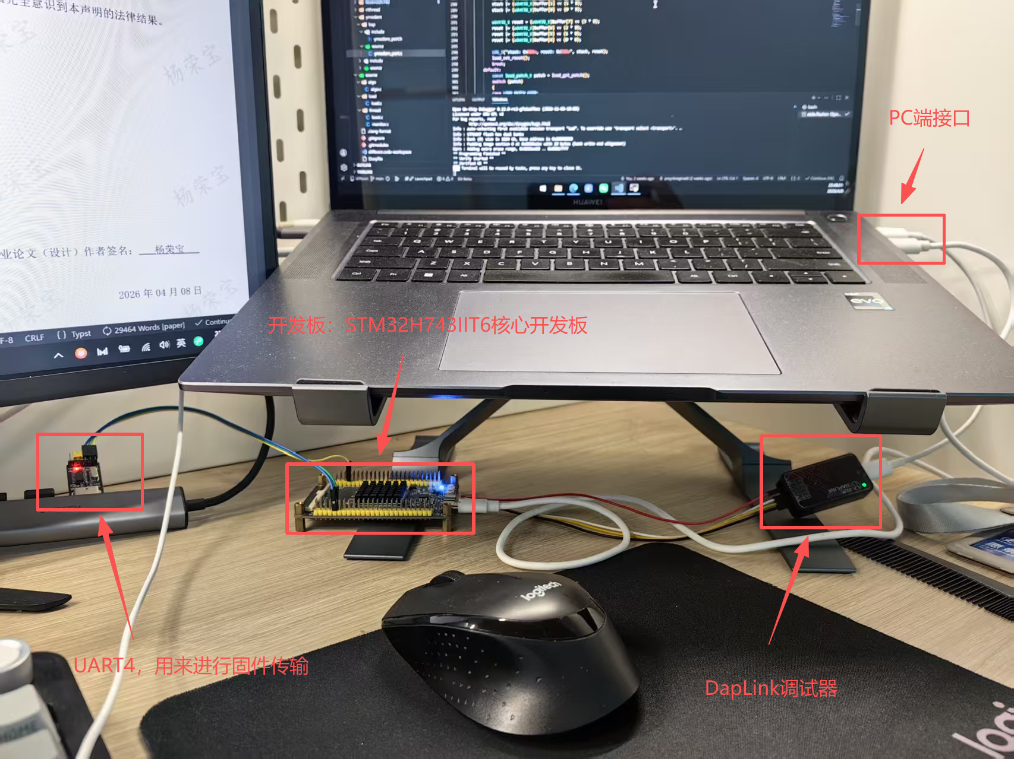
测试环境与配置
核心硬件平台
主控芯片：STM32H743IIT6 (Cortex-M7 高性能内核) 资源配置：2MB Flash 高速闪存 / 1MB RAM 运行内存
软件开发环境
编译工具链：ARM GCC 交叉编译器 (v15.2.1) IDE 支持：EIDE for VSCode (工程管理与调试)
关键测试工具
• Tera Term ：基于 Ymodem 协议实现固件下载与监控 • MobaXterm：接收串口调试日志
▲ 真实硬件联调测试环境
Notes:
我的测试基于STM32H743高性能单片机进行，使用GCC编译器进行开发。测试工具包括串口助手和DapLink等。右侧的图片展示了我真实的硬件测试环境。

Slide 12
性能测试结果：差分升级效率对比
升级44KB固件整体耗时对比（传输+还原）
传统全量升级
detools差分升级
80%
传输时间显著缩短
在 768KB 固件升级场景下，差分升级方案大幅优于传统全量升级，极大提升了低带宽环境下的作业效率。
5 s
1 s
性能提升验证通过
Notes:
性能测试是本次验证的重点。在升级一个约44KB的固件时，传统的全量升级耗时约5秒，而我的差分升级方案仅需约1秒，传输时间缩短了惊人的80%。这充分证明了差分升级在提升效率方面的巨大优势，尤其适用于低带宽的工业现场。

Slide 13
系统资源开销评估
44 KB
~12 KB
~10%
Flash 存储空间占用
RAM 运行内存占用
CPU 平均占用率
Bootloader 自身代码（含RTOS内核）的总存储占用
系统启动及运行过程中，实时操作系统占用的峰值内存
在差分固件包还原为完整镜像过程中的处理器负载均值
评估结论：系统资源开销整体处于可控范围内。Flash与RAM的低占用为用户应用程序预留了充足的空间，而较高的CPU占用率则证明了差分还原算法在计算资源利用上的高效性。
Notes:
除了效率，我还评估了系统的资源开销。整个Bootloader（包含RTOS）仅占用约44KB的Flash和12KB的RAM，为用户程序预留了充足的空间。在差分还原过程中，CPU平均占用率达到10%，表明算法得到了充分利用，实现了高效的计算。这些数据说明我的设计在性能和资源占用之间取得了良好的平衡。

Slide 14
全文总结与后续工作展望
全文总结
后续工作展望
成功设计并实现了面向工业机器人的嵌入式系统可靠固件更新架构。通过五大核心技术的深度整合，解决了传统方案的关键痛点。
通讯接口扩展
扩展至以太网/Wi-Fi，实现无线OTA远程升级。
核心技术整合：精细化存储管理 · 纯C底层重构 · RTOS集成 · Ymodem可靠传输 · detools差分升级
加密与安全机制
引入固件签名与AES加密，构建完整的安全防护体系。
有效解决了传统方案中传输慢、移植难、阻塞卡顿的问题，显著提升了系统运行的稳定性与升级效率。
图形化上位机工具
开发PC端可视化软件，支持固件一键下载与状态监控。
具备优异的可移植性与资源利用率，完全适配工业场景需求。
防掉电与双区回滚机制
设计完整A/B双区乒乓升级策略。
Notes:
总结来说，本研究通过五大核心技术的整合，成功解决了传统固件升级的痛点，实现了高效、可靠、可移植的升级方案。展望未来，仍有许多工作可以深入，例如将通信接口扩展到无线，引入更完善的安全机制，开发配套的上位机工具，以及防掉电与双区回滚策略等，这些都将是下一步值得研究的方向。

Slide 15

致 谢
ACKNOWLEDGEMENTS
恩师指导
同窗协作
母校栽培
感谢刘春平教授在课题研究和论文撰写过程中的悉心指导与无私帮助。
感谢实验室的各位同学在项目开发与测试中给予的大力支持与默契协作。
感谢深圳大学提供的优越科研环境与丰富学术资源，让我得以顺利完成学业。
再次感谢各位专家评委的聆听与指导！
Notes:
最后，我要由衷地感谢我的指导老师刘春平教授，以及深圳大学提供的良好平台。我的汇报到此结束，感谢各位评委老师的聆听，恳请各位老师批评指正。

